Slide 1
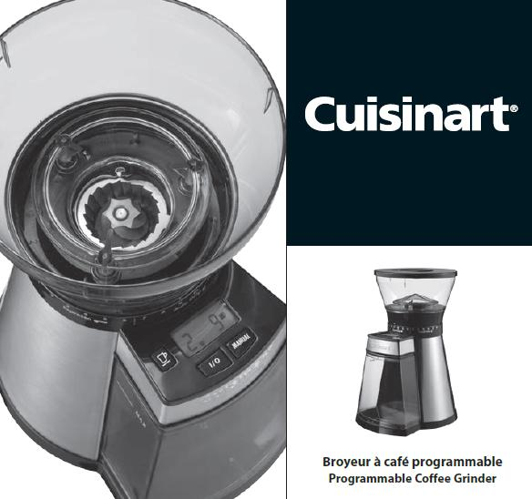
2029intc
Útmutató

Slide 2
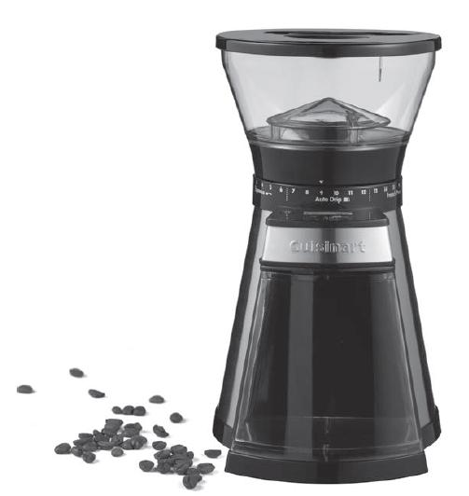

Slide 3
TARTALOM
Biztonsági előírások………………………………………………………………………………….4
1.Bevezetés………………………………………………………………………………………………6
2. A készülék funkciói……………………………………………………………………………….6
3. Használat………………………………………………………………………………………………6
A. A készülék összeállítása…………….…6
B. Szétszerelés………………………………...6
C. A termék használata…………………….7
D. A darálás szüneteltetése/törlése…..7
E. Manuális darálás…………………………..7
4. Tisztítás és karbantartás………………………..……….7

Slide 4
BIZTONSÁGI ELŐÍRÁSOK
A KÉSZÜLÉK HASZNÁLATA ELŐTT OLVASSA EL FIGYELMESEN A BIZTONSÁGI ELŐÍRÁSOKAT!
FIGYELEM! A készüléket, illetve a csomagolást átfogó műanyag zacskók veszélyesek lehetnek. A fulladás veszélyének elkerülése érdekében tartsa ezeket a zacskókat csecsemőktől és gyermekektől távol. Ezek a zacskók nem játékszerek.
Ne tegyen semmit a készülékre, amikor használja.
Hagyjon elegendő helyet a készülék és a fal, illetve a bútorok között. Ne tegye a készüléket a konyhai fali bútorok alá.
Ne hagyja, hogy a tápkábel túlérjen a munkaasztalon, és ne hagyja, hogy forró felületekkel érintkezzen.
Ne merítse vízbe, vagy bármilyen egyéb folyadékba.
Mindig húzza ki a készüléket a konnektorból használat után és tiszítás előtt. Soha ne hagyja a bedugott készüléket felügyelet nélkül. Mindig a dugasznál fogva húzza ki a konnektorból, ne a vezetéket húzza.
A készülék nem alkalmas arra, hogy külső időzítővel, vagy távirányító rendszerrel működtessék.
Ne használja a készüléket, ha leesett, vagy sérülések láthatók rajta.
Azonnal hagyja abba a készülék használatát, ha a vezeték megsérül.
Ha a hálózati vezeték megsérült, azt a gyártónak, a szervízhálózatnak vagy szakképzett személynek kell kicserélnie.
Ne próbálkozzon a készülék javításával.
A nem a Cuisinart® ajánlott illetve értékesített tartozékok használata tüzet, áramütést és sérüléseket oszhat.

Slide 5
Ezt a terméket 8 éven felüli gyermekek, és csökkent fizikai, érzékszervi vagy mentális képességekkel rendelkező, illetve kellő tapasztalattal és ismeretekkel nem rendelkező személyek felügyelet alatt használhatják, vagy akkor, ha a termék biztonságos használatára vonatkozó útmutatásokat kaptak és megértették a vele járó veszélyeket. A gyermekek ne játsszanak a készülékkel. A tisztítást és a felhasználó által végezhető karbantartást felügyelet nélkül gyermekek nem végezhetik.
A készüléket és a tápvezetéket tartsa távol a 8 évesnél fiatalabb gyermekektől.
A készüléket csak főzésre használja és tartsa be a kézikönyv előírásait.
Ne használja a szabadban.
Csak háztartási célokra használható.
Elhasznált elektromos és elektronikus készülékek hulladékai
Mindannyiunk, valamint a környezet védelmére irányuló közös erőfeszítésben való aktív részvétel érdekében:
Ne dobja ki a terméket a háztartási hulladékokkal együtt.
Vegye igénybe a rendelkezésére álló visszaváltási és begyűjtési lehetőségeket. Egyes anyagok így újrafeldolgozhatók vagy hasznosíthatók lehetnek.

Slide 6
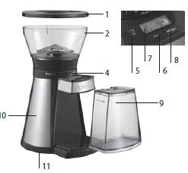
BEVEZETÉS
Gratulálunk a vásárlásához!
A Cuisinart® több mint 30 éve fejleszti a háztartási konyhagépek teljes skáláját, hogy a konyha szerelmesei és a nagy séfek kreativitásukat ki tudják fejezni.
A Cuisinart® valamennyi készüléke a tervezők és a konyhaművészet legismertebb alakjai, például Paul Bocuse, a márka karizmatikus nagykövete között fennálló szoros együttműködés révén jött létre. Minden termék ötvözi a robusztusságot, innovációt, teljesítményt és ergonómiát.
Eredeti, professzionális alapanyagokból, például szálcsiszolt acélból készült termékeink könnyen illeszkednek minden konyhába az egyszerű és elegáns dizájnnak köszönhetően.
2. A TERMÉK JELLEMZŐI
1. Fedél
2. Kávétartó
3. Kúpos darálófej (nem látható)
4. 18 helyzetű daráló beállítás
5. Csésze választó
6. Be-/kikapcsoló gomb
7. LCD kijelző
8. Manuális gomb
9. Levehető kávétartó fedéllel
10. Motortartó
11. Tápkábel tároló
3. HASZNÁLAT
A KÉSZÜLÉK ÖSSZEÁLLÍTÁSA
Tegye a kávétartályt a készülék alapjára, hozza egy vonalba a két jelzést, majd forgassa el az óramutatóval egyező irányba a rögzítéshez.
Tegye rá a fedelet a kávétartályra.
Tegye rá a fedőt az őrölt kávé tartályra, majd helyezze be a tartályt a készülék alapjában lévő helyére.
B. SZÉTSZERELÉS
• Ellenőrizze, hogy a kávétartály üres. Vegye le az óramutató járásával ellentétes irányba forgatva. Hozza egy vonalba a jelöléseket, majd emelje le.
• Vegye ki az őrölt kávé tartályát maga felé húzva.

Slide 7
C. A KÉSZÜLÉK HASZNÁLATA
1. Vegye le a kávétartály fedelét.
2. Töltse fel a tartályt, vigyázva, hogy a fedél biztonságosan, erőltetés nélkül lezárható legyen. A maximális űrtartalma 250 g. Ügyeljen arra, hogy elegendő kávé legyen a tartályban a kívánt mennyiségű őrölt kávéhoz.
3. Dugja be a vezetéket a konnektorba.
4. Válassza ki az őrölt kávé finomságát a tartályt a kívánt beállításhoz forgatva. Minél magasabb a szám, annál apróbb az őrlemény. Használja a 1-6 nagyságot eszpresszóhoz, 7-12 méretet a hagyományos filteres kávéhoz és 13-18 méretet a dugattyús kávéfőzőhöz. A választás megjelenik az LCD kijelzőn.
5. A csésze beállítás kiválasztása: Nyomja meg a csésze választógombot ismételten, míg a kívánt számú csésze megjelenik az LCD kijelzőn. 1 és 14 csésze között választhat. Tartsa a gombot lenyomva a számok gyors futtatásához.
6. Nyomja meg a „Start/Stop” gombot a darálás megkezdéséhez.
Megjegyzések:
Egy biztonsági zár megakadályozza a készülék bekapcsolását, ha a tartály vagy az őrölt kávé tartója nincs megfelelően rögzítve.
Ha az őrlemény tartó túlságosan megtelt, eltömítheti a lehulló nyílást. Ebben az esetben a készülék nem működik, az LCD kijelző pedig villog. A nyílás megtisztításához használja az erre a célra szolgáló kefét
Ha a daráló működés közben leáll és „ HHH ” jelenik meg az LCD kijelzőn, valószínű, hogy a motor túlmelegedett. Hagyja készüléket hűlni 30 percig. Ellenőrizze, hogy az LCD kijelzőről eltűnt a „HHH ”, és indítsa el újra a készüléket.
7. A daráló önműködően leáll, ha a kiválasztott mennyiségű kávét megdarálta.
8. Húzza maga felé az őrölt kávé tartóját, és vegye ki a készülékből.
D. A DARÁLÁS SZÜNETELTETÉSE VAGY TÖRLÉSE
A darálás szüneteltetéséhez nyomja meg a „ Start/Stop ” gombot. A daráló leáll és az időzítés visszaszámlálása villogni kezd. Nyomja meg ismét a „Start/Stop ” gombot a folytatáshoz.
Megjegyzés: A készülék szüneteltetése 5 percig tart, utána törlődik a ciklus.
b. A darálás törléséhez tartsa lenyomva 2 - 3 másodpercig a „Start/Stop” gombot.
E. MANUÁLIS DARÁLÁS
Miután kiválasztotta az őrlemény finomságát, választhatja azt is, hogy manuálisan szabályozza a darált kávé mennyiségét. Ehhez kövesse a 3C fejezet 1 - 4 lépését. Ezután nyomja meg a kézi őrlés gombot, és tartsa addig lenyomva, amíg a kívánt mennyiséget megdarálja. Az LCD kijelzőn „M ” látható.
MEGJEGYZÉS: A manuális funkció használata közben a túlterhelés megelőzése érdekében a kávédaráló önműködően leáll, ha elérte a maximális kapacitását.
4. TISZTÍTÁS ÉS KARBANTARTÁS
A készüléket tárolhatja a konyhai pulton. Húzza ki a konnektorból, ha nem használja. Minden levehető része betehető mosogatógépbe, a felső rácsra. Ne tegyen alkatrészt a mosogatógép alsó rekeszébe.
A készülékalap tisztításához használjon finom mosószeres szivacsot. Ne használjon súroló szivacsot. Az őrlemény nyílásának tisztításához használja az erre szolgáló kefét.

